Slide 1
進捗報告会
永田研究室
F120613 三木康平

Slide 2
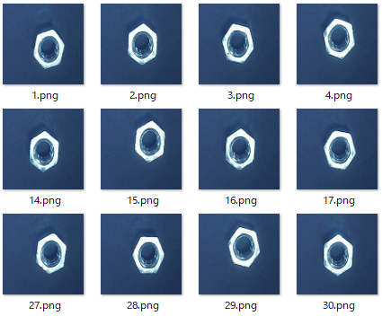
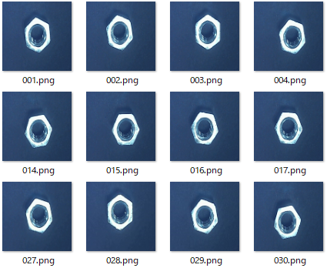
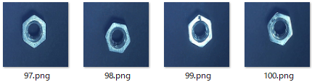
NUTSデータセット
Training Data
Test Data
Normal (100 images)
Normal (96 images)
Anomaly (4 images)
2
Notes:
2

Slide 3
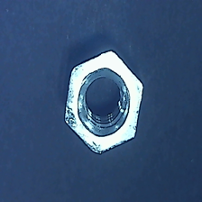
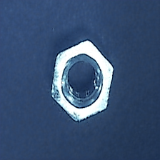
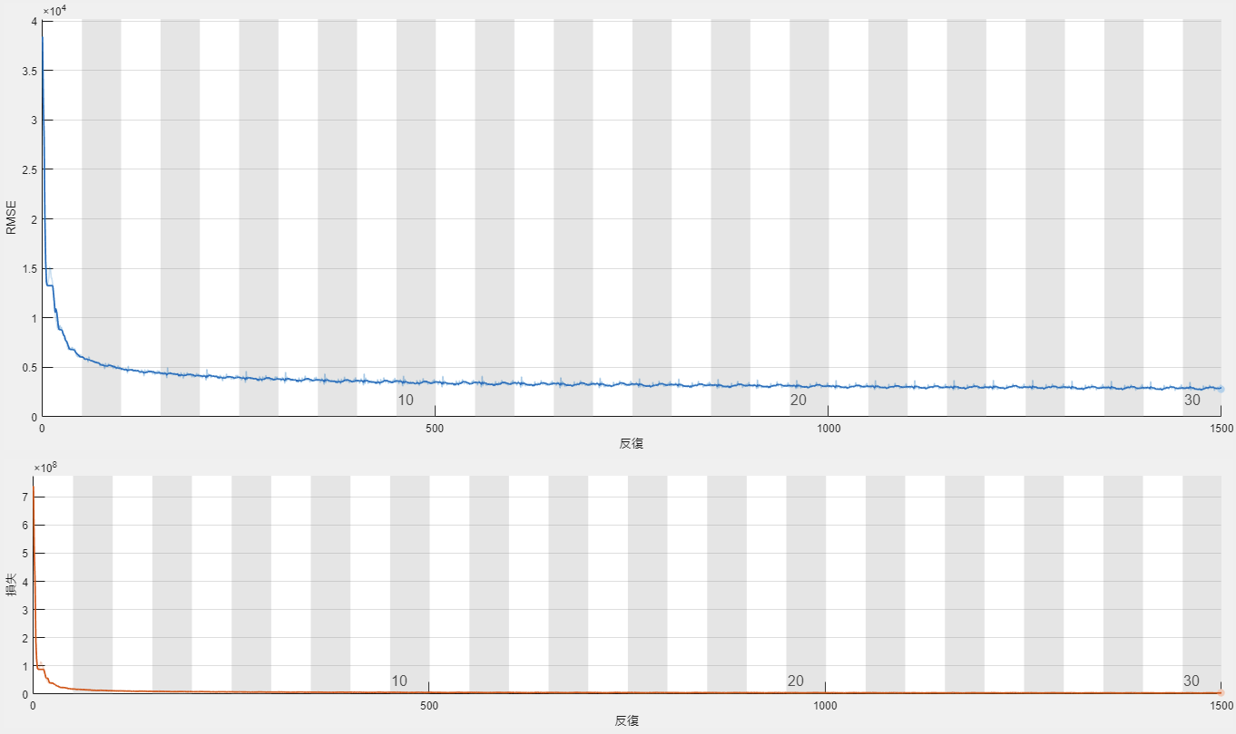
NUTSデータセット
CAE
Training
Input image (normal)
Output image
224
CAE (VGG16 based)
224
224
224
Max Epoch | 30
Mini Bach | 8
Initial learning rate | 20
Learning rate drop period | 5
Learning rate drop factor | 0.9
3
Notes:
3

Slide 4
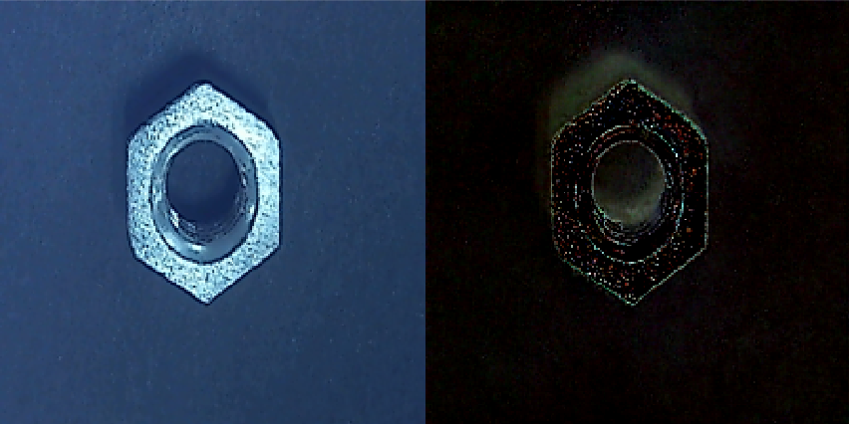
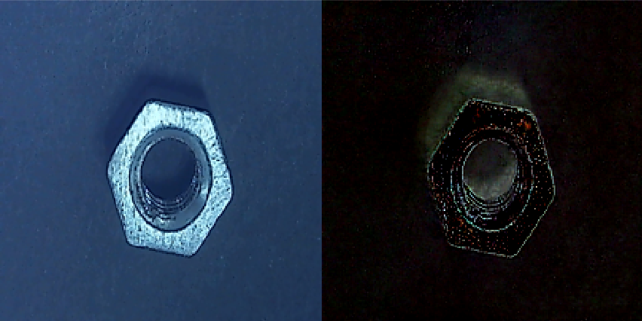
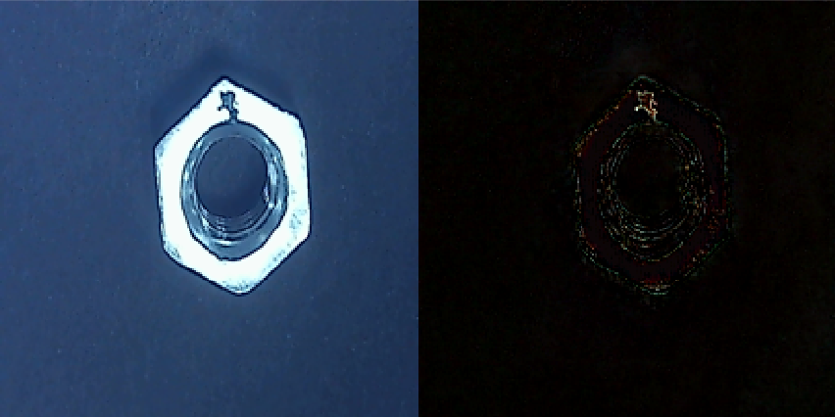
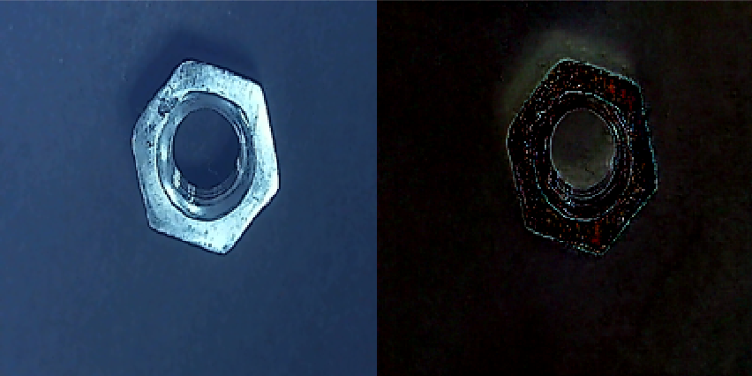
NUTSデータセット
CAE
No. 97
No. 98
Input
Subtraction
Input
Subtraction
No. 99
No. 100
Input
Subtraction
Input
Subtraction
4
Notes:
4

Slide 5
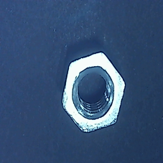
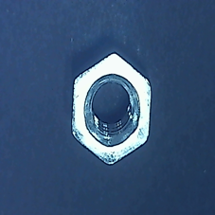
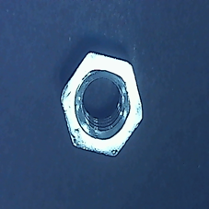
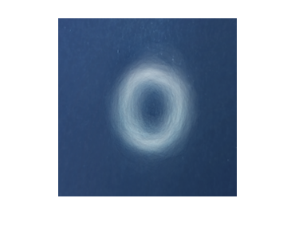
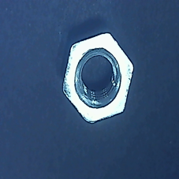

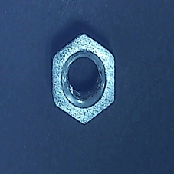
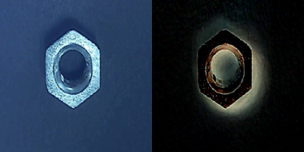
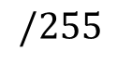

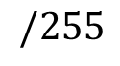

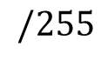
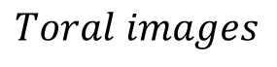
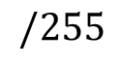
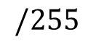

NUTSデータセット
差分画像
Template image 作成
Training Dataset (normal)
$$/255$$
Template image
$$/255$$
$$/255$$
$$+$$
…
…
$$/255$$
$$/255$$
$$Toral images$$
差分画像 作成
$$−$$
$$=$$
5
Notes:
5

Slide 6
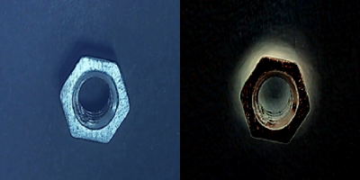
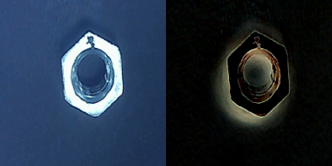
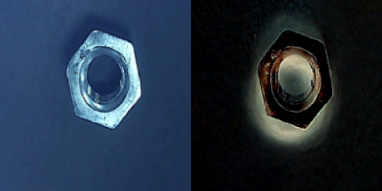
NUTSデータセット
差分画像
テンプレート画像
No. 97
No. 98
Input
Subtraction
Input
Subtraction
No. 99
No. 100
Input
Subtraction
Input
Subtraction
6
Notes:
6

Slide 7
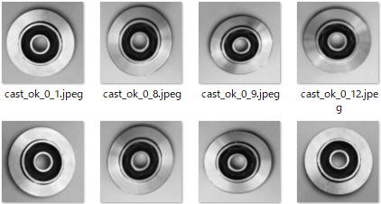
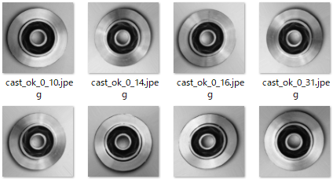
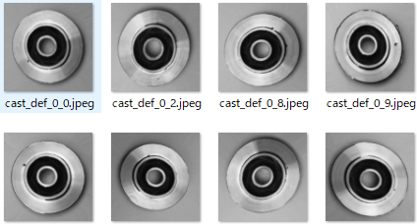
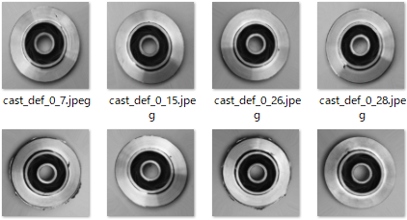
BREAKデータセット
Training Data
Test Data
ok_front (2875 images)
ok_front (262 images)
def_front (3758 images)
def_front (453 images)
7
Notes:
7

Slide 8
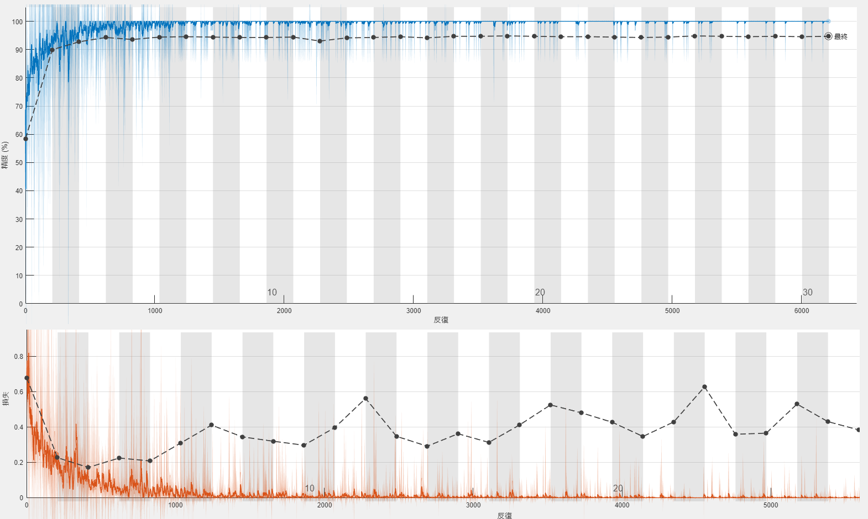
BREAKデータセット
オリジナル画像を用いて訓練
Training
OK
sssNet
NG
Max Epoch | 30
Mini Bach | 32
Initial learning rate | 0.0001
8
Notes:
8

Slide 9
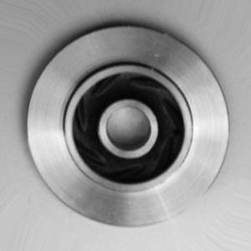
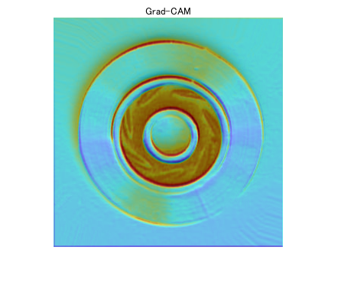
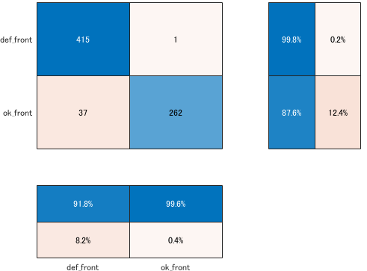
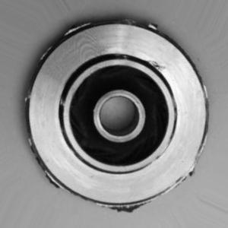
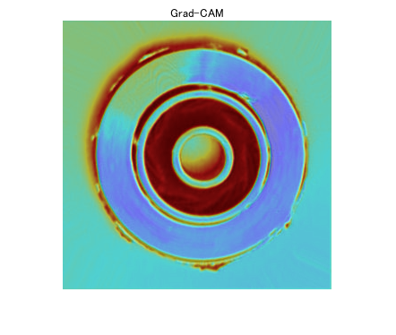
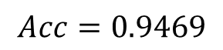
BREAKデータセット
cast_def_0_138
混同行列
Input
GradCam
True Class
cast_def_0_138
Predicted Class
Input
GradCam
$$Acc=0.9469$$
9
Notes:
9

Slide 10
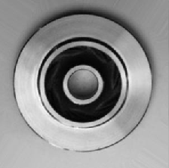
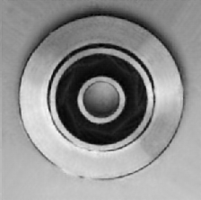
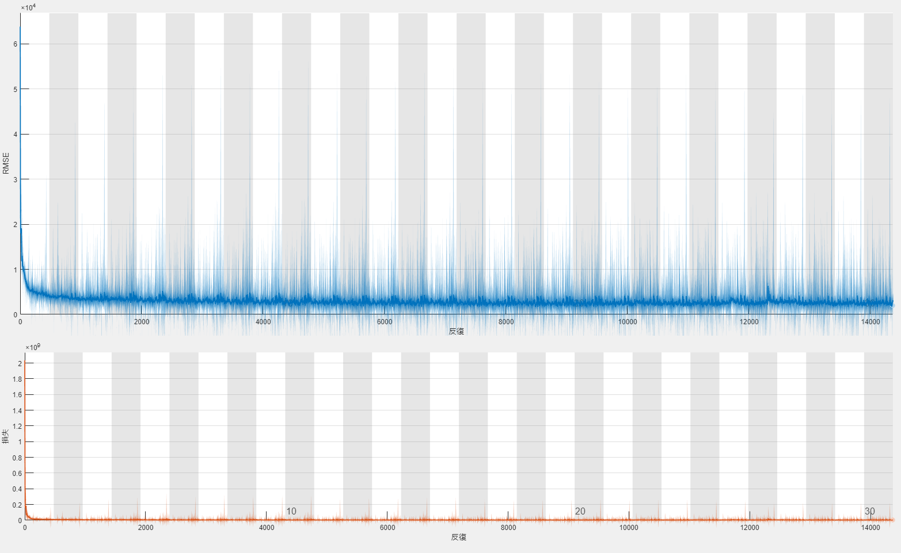
BREAKデータセット
CAE
Training
Input image (normal)
Output image
224
CAE (VGG16 based)
224
Max Epoch | 30
Mini Bach | 24
Initial learning rate | 20
Learning rate drop period | 5
Learning rate drop factor | 0.9
10
Notes:
10

Slide 11
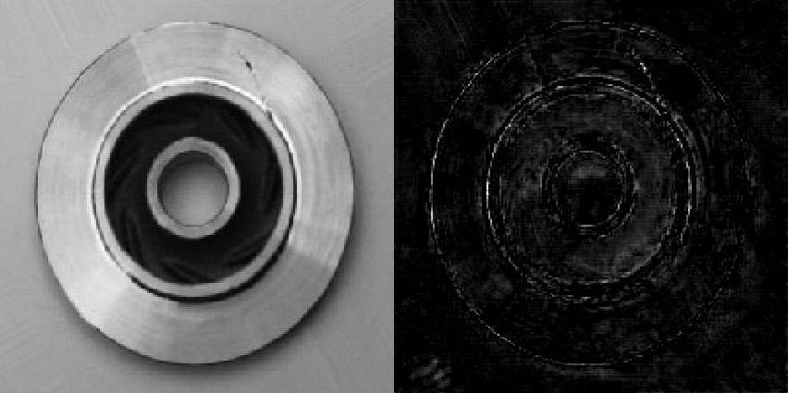
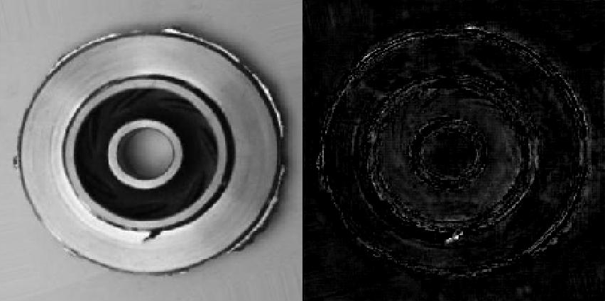
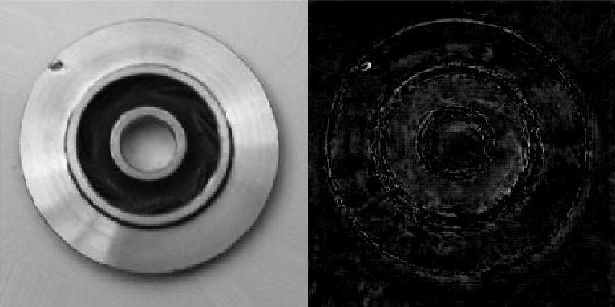
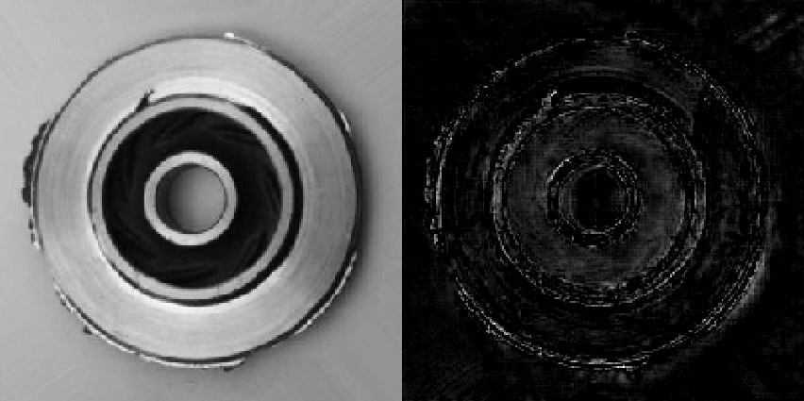
BREAKデータセット
CAE
def_0_7
def_0_486
Input
Subtraction
Input
Subtraction
def_0_2309
def_0_9927
Input
Subtraction
Input
Subtraction
11
Notes:
11

Slide 12

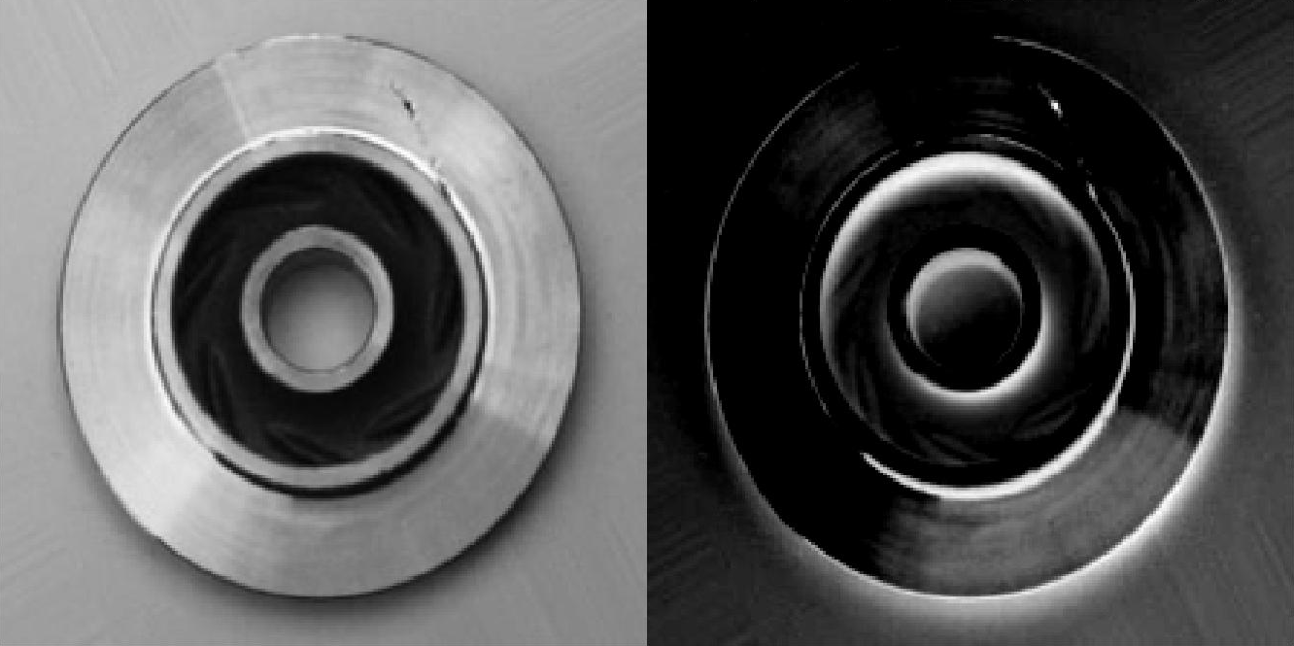
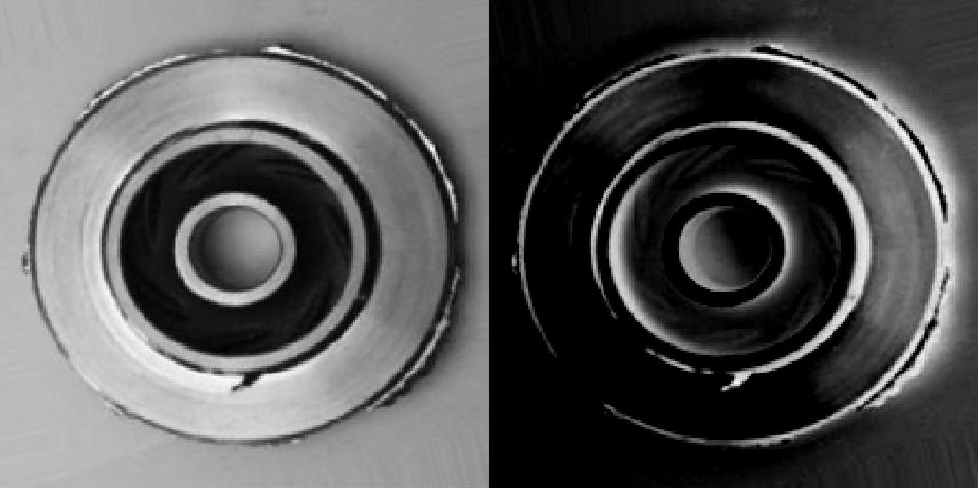
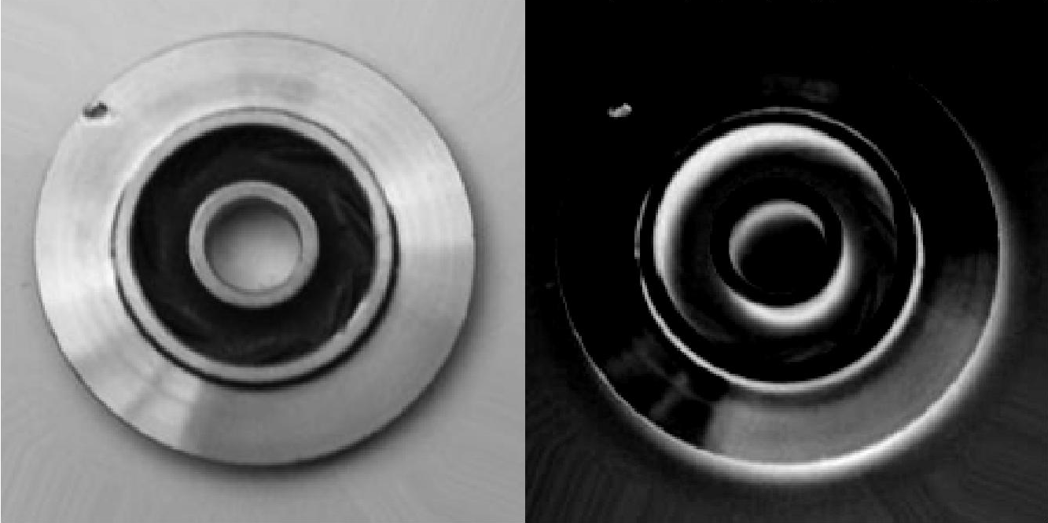
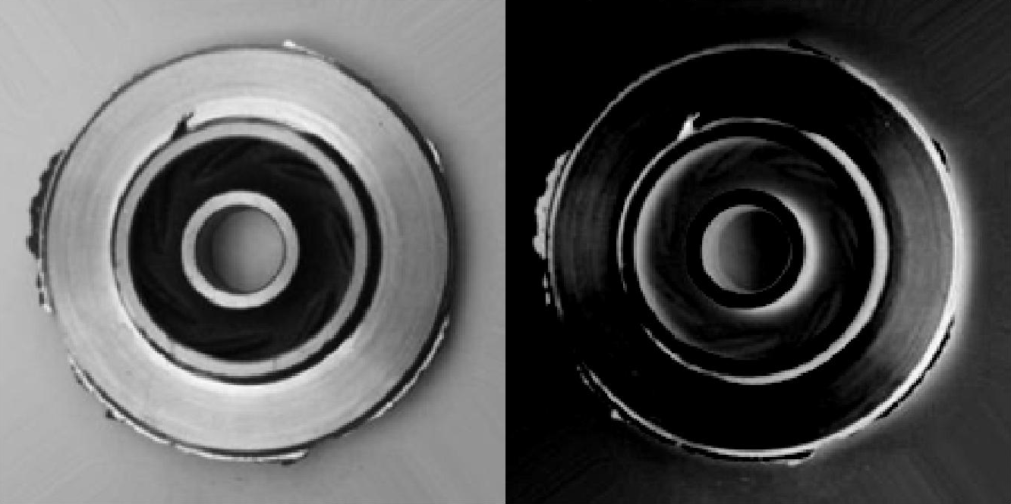
BREAKデータセット
差分画像
テンプレート画像
def_0_7
def_0_486
Input
Subtraction
Input
Subtraction
def_0_2309
def_0_9927
Input
Subtraction
Input
Subtraction
12
Notes:
12

Slide 13
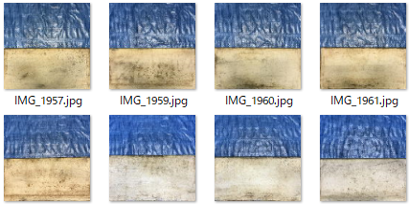
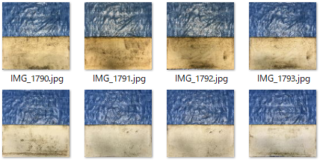


BASFデータセット
Training Data
Test Data
OK (1380 images)
OK (64 images)
NG (56 images × 2)
NG (20 images)
13
Notes:
13

Slide 14



BASFデータセット
CAE
Training
Input image (normal)
Output image
224
CAE (VGG16 based)
224
Max Epoch | 30
Mini Bach | 32
Initial learning rate | 20
Learning rate drop period | 5
Learning rate drop factor | 0.9
14
Notes:
14

Slide 15




BASFデータセット
CAE
training_ng_1938
test_ng_3785
Input
Subtraction
Input
Subtraction
test_ng_3800
test_ng_3806
Input
Subtraction
Input
Subtraction
15
Notes:
15

Slide 16





BASFデータセット
差分画像
テンプレート画像
training_ng_1938
test_ng_3785
Input
Subtraction
Input
Subtraction
test_ng_3800
test_ng_3806
Input
Subtraction
Input
Subtraction
16
Notes:
16

Slide 17


BASFデータセット
差分画像を用いて訓練
Training
OK
CNN
NG
Training Images OK | 1380
Training Images NG | 56
17
Notes:
17

Slide 18

BASFデータセット
sssNet
Max Epoch | 30
Mini Bach | 32
Initial learning rate | 0.0001
Learning rate drop period | -
Learning rate drop factor | -
乖離あり
Learning Rate が低すぎたため，テストデータと乖離する極小解に到達した可能性あり．
18
Notes:
18

Slide 19
BASFデータセット
sssNet
Max Epoch | 30
Mini Bach | 32
Initial learning rate | 0.0001
Learning rate drop period | -
Learning rate drop factor | -
Max Epoch | 100
Mini Bach | 80
Initial learning rate | 0.1
Learning rate drop period | 10
Learning rate drop factor | 0.5
Initial Learning Rate を高く設定したので，収束時間増加を考慮しMaxEpochs を増加
画像の色味に差が大きいため，Minibach を増やしバッチごとの逆伝搬誤差を低下
Initial Learning Rate を大きく設定することで，探索領域を広範囲化
Drop factor を大きく設定することで，収束スピードを鈍化
19
Notes:
19

Slide 20

BASFデータセット
sssNet
Max Epoch | 100
Mini Bach | 80
Initial learning rate | 0.1
Learning rate drop period | 5
Learning rate drop factor | 0.5
グラフの途切れ
Learning Rate を大きくしすぎたため，誤差がオーバーフローした可能性あり．
20
Notes:
20

Slide 21

BASFデータセット
sssNet
Max Epoch | 100
Mini Bach | 80
Initial learning rate | 0.001
Learning rate drop period | 5
Learning rate drop factor | 0.5
乖離あり
最初と比べて10倍の Learning Rate に設定したが， 再度訓練誤差と検証誤差の乖離が発生．
モデルの表現能力不足の可能性あり．
21
Notes:
21

Slide 22

BASFデータセット
GoogLeNet
Max Epoch | 100
Mini Bach | 80
Initial learning rate | 0.001
Learning rate drop period | 5
Learning rate drop factor | 0.5
精度上昇
横這い
sssNet と比較して精度が上昇．
初期の Learning Rate の影響により精度が横這い．
Learning Rate 0.0005 から精度上昇．
Learning Rate 0.0001 になった時点で上昇停滞．
22
Notes:
22

Slide 23

BASFデータセット
GoogLeNet
Max Epoch | 100
Mini Bach | 80
Initial learning rate | 0.01
Learning rate drop period | 5
Learning rate drop factor | 0.5
横這い
横這い
あまり変化しない
激しい振動
Initial Learning Rate を0.01 に設定．
Learning Rate 0.0025 から精度が急激に上昇．
Learning Rate 0.0005 での精度と比べて上昇幅が小さい．
精度上昇が短期間で進行
23
Notes:
23

Slide 24

BASFデータセット
急上昇
GoogLeNet
振動
Max Epoch | 80
Mini Bach | 80
Initial learning rate | 0.001
Learning rate drop period | 5
Learning rate drop factor | 0.5
あまり変化しない
Initial Learning Rate を0.001 に戻した．
最初から精度が上昇.
Accuracy: 90 程度に収束．
24
Notes:
24

Slide 25


BASFデータセット
差分画像のグレー化
激しい振動
データセットに共通の色を持つ画像が少ないことが原因の一つと考えられる．
画像をグレー化することで共通の画素値を持つ画像データを増やす．
25
Notes:
25

Slide 26






BASFデータセット
差分画像のグレー化したデータセットで訓練
Training
OK
sssNet
NG
Max Epoch | 80
Mini Bach | 80
Initial learning rate | 0.001
Learning rate drop period | 5
Learning rate drop factor | 0.5
26
Notes:
26

Slide 27
BASFデータセット
sssNet
Max Epoch | 80
Mini Bach | 80
Initial learning rate | 0.001
Learning rate drop period | 5
Learning rate drop factor | 0.5
乖離あり
データセット（訓練・テスト）をグレー画像に変更しても，学習曲線に乖離が発生した．
モデルの表現能力不足の可能性がより深まった．
27
Notes:
27

Slide 28





ConcreteSurfaceデータセット
test_ng_ヒビNG＿圧縮後_IMG_3789
混同行列
Input
GradCam
True Class
test_ok_IMG_1823
Predicted Class
Input
GradCam
28
Notes:
28

Slide 29

BASFデータセット
差分画像のグレー化したデータセットで訓練
Training
OK
GoogLeNet
NG
Max Epoch | 80
Mini Bach | 80
Initial learning rate | 0.001
Learning rate drop period | 5
Learning rate drop factor | 0.5
29
Notes:
29

Slide 30
BASFデータセット
GoogLeNet
少し乖離
Max Epoch | 80
Mini Bach | 80
Initial learning rate | 0.001
Learning rate drop period | 5
Learning rate drop factor | 0.5
データセット（訓練・テスト）をグレー画像に変更すると，validation のプロットが訓練のプロットにかなり近づいた．
30
Notes:
30

Slide 31



ConcreteSurfaceデータセット
test_ng_ヒビNG＿圧縮後_IMG_3789
混同行列
Input
GradCam
True Class
test_ok_IMG_1823
Predicted Class
Input
GradCam
31
Notes:
31

Slide 32

BASFデータセット
CAE
Training
Input image (normal)
Output image
96
CAE (UNet based)
96
Max Epoch | 30
Mini Bach | 56
Initial learning rate | 0.001
Learning rate drop period | 5
Learning rate drop factor | 0.5
32
Notes:
32

Slide 33




BASFデータセット
UNet-based CAE
training_ng_1938
test_ng_3785
Input
Subtraction
Input
Subtraction
test_ng_3800
test_ng_3806
Input
Subtraction
Input
Subtraction
33
Notes:
33

Slide 34




NIVデータセット
Training Data
Test Data
OK (100 images)
OK (20 images)
NG (100× 2)
NG (10 images)
34
Notes:
34

Slide 35

NIVデータセット
オリジナル画像を用いて訓練
Training
OK
sssNet
NG
Max Epoch | 30
Mini Bach | 32
Initial learning rate | 0.0001
35
Notes:
35

Slide 36



NIVデータセット
CAE
Training
Input image (normal)
Output image
224
CAE (VGG16 based)
224
Max Epoch | 30
Mini Bach | 100
Initial learning rate | 20
Learning rate drop period | 5
Learning rate drop factor | 0.9
36
Notes:
36

Slide 37




NIVデータセット
CAE
test_ng_2_1
test_ng_4_1
Input
Subtraction
Input
Subtraction
test_ng_5_1
test_ng_8_1
Input
Subtraction
Input
Subtraction
37
Notes:
37

Slide 38





NIVデータセット
差分画像
テンプレート画像
test_ng_2_1
test_ng_4_1
Input
Subtraction
Input
Subtraction
test_ng_5_1
test_ng_8_1
Input
Subtraction
Input
Subtraction
38
Notes:
38

Slide 39




NIVデータセット
差分画像(絶対値比較)
test_ng_2_1
test_ng_4_1
Input
Subtraction
(Absolute)
Subtraction
(zero padding)
Input
Subtraction
(Absolute)
Subtraction
(zero padding)
test_ng_5_1
test_ng_8_1
Input
Subtraction
(Absolute)
Subtraction
(zero padding)
Input
Subtraction
(Absolute)
Subtraction
(zero padding)
39
Notes:
39

Slide 40

NIVデータセット
差分画像を用いて訓練
Training
OK
sssNet
NG
Max Epoch | 30
Mini Bach | 32
Initial learning rate | 0.0001
40
Notes:
40

Slide 41




NIVデータセット
差分画像
Test
差分画像
オリジナル画像
test_ng_5_1
test_ng_8_1
Input
GradCam
Input
GradCam
41
Notes:
41

Slide 42


ConcreteSurfaceデータセット
Training Data
Test Data
Negative (10,000 images)
Negative (10,000 images)
Positive (10,000 images)
Positive (10,000 images)
42
Notes:
42

Slide 43

ConcreteSurfaceデータセット
オリジナル画像を用いて訓練
Training
Negative
sssNet
Positive
Max Epoch | 30
Mini Bach | 32
Initial learning rate | 0.0001
43
Notes:
43

Slide 44






ConcreteSurfaceデータセット
test_neg_00002
混同行列
Input
GradCam
True Class
test_pos_08790
Predicted Class
Input
GradCam
$$Acc=0.9911$$
44
Notes:
44

Slide 45



ConcreteSurfaceデータセット
CAE
Training
Input image (normal)
Output image
224
CAE (VGG16 based)
224
Max Epoch | 15
Mini Bach | 8
Initial learning rate | 1
Learning rate drop period | 2
Learning rate drop factor | 0.5
45
Notes:
45

Slide 46




ConcreteSurfaceデータセット
CAE_sssNet Based(Negative Test)
test_neg_ 00002
test_neg_04396
Input
Subtraction
Input
Subtraction
test_neg_08790
test_neg_17578
Input
Subtraction
Input
Subtraction
46
Notes:
46

Slide 47




ConcreteSurfaceデータセット
CAE_sssNet Based(Negative Test)
test_pos_ 00002
test_pos_04396
Input
Subtraction
Input
Subtraction
test_pos_08790
test_pos_17578
Input
Subtraction
Input
Subtraction
47
Notes:
47

Slide 48



ConcreteSurfaceデータセット
CAE
Training
Input image (normal)
Output image
224
CAE (sssNet)
224
Max Epoch | 30
Mini Bach | 32
Initial learning rate | 0.0001
Learning rate drop period | -
Learning rate drop factor | -
48
Notes:
48

Slide 49




ConcreteSurfaceデータセット
CAE_SegNet Based (Negative Test)
test_neg_ 00002
test_neg_04396
Input
Subtraction
Input
Subtraction
test_neg_08790
test_neg_17578
Input
Subtraction
Input
Subtraction
49
Notes:
49

Slide 50




ConcreteSurfaceデータセット
CAE_SegNet Based (Positive Test)
test_pos_ 00002
test_pos_04396
Input
Subtraction
Input
Subtraction
test_pos_08790
test_pos_17578
Input
Subtraction
Input
Subtraction
50
Notes:
50

Slide 51



ConcreteSurfaceデータセット
test_neg_ 00002
test_neg_04396
GradCam
Subtraction
GradCam
Subtraction
test_neg_08790
test_neg_17578
GradCam
Subtraction
GradCam
Subtraction
SegNetベースのCAEが生成したOK画像との差分画像と，オリジナルのデータセットで訓練したsssNet に GradCam をかけて生成された画像を比べたところ，類似が見られた．
CAE が捉えにくいノイズのような特徴を事前にCNNで予測できる可能性あり
51
Notes:
51

Slide 52

ConcreteSurfaceデータセット
オリジナル画像を用いて訓練
Training
Negative
VGG16
Positive
Max Epoch | 30
Mini Bach | 32
Initial learning rate | 0.0001
52
Notes:
52

Slide 53




ConcreteSurfaceデータセット
test_neg_00002
混同行列
Input
GradCam
True Class
test_pos_08790
Predicted Class
Input
GradCam
$$Acc=0.9991$$
53
Notes:
53

Slide 54



ConcreteSurfaceデータセット
test_neg_ 00002
test_neg_04396
GradCam
Subtraction
GradCam
Subtraction
test_neg_08790
test_neg_17578
GradCam
Subtraction
GradCam
Subtraction
SegNetベースのCAEが生成したOK画像との差分画像と，オリジナルのデータセットで訓練したVGG16 に GradCam をかけて生成された画像を比べたところ，類似は見られなかった．
箱のような色づきが見られることから，下層の訓練が甘い可能性．
54
Notes:
54

